Slide 1
সবাইকে শুভেচ্ছা
কেমন আছো সবাই?

Slide 2
শিক্ষক পরিচিতি
পাঠ পরিচিতি
শ্রেণি: নবম
বিষয়: তথ্য ও যোগাযোগ প্রযুক্তি
অধ্যায়: ২য়
সামাজিক নেটওয়ার্কে আসক্তি
মোঃ মানিক মিয়া
সহকারী শিক্ষক কম্পিউটার শিক্ষা
মানিককোনা উচ্চ বিদ্যালয় ও কলেজ
মোবাইলঃ ০১৭৫৩৯৪২২১৪

Slide 3
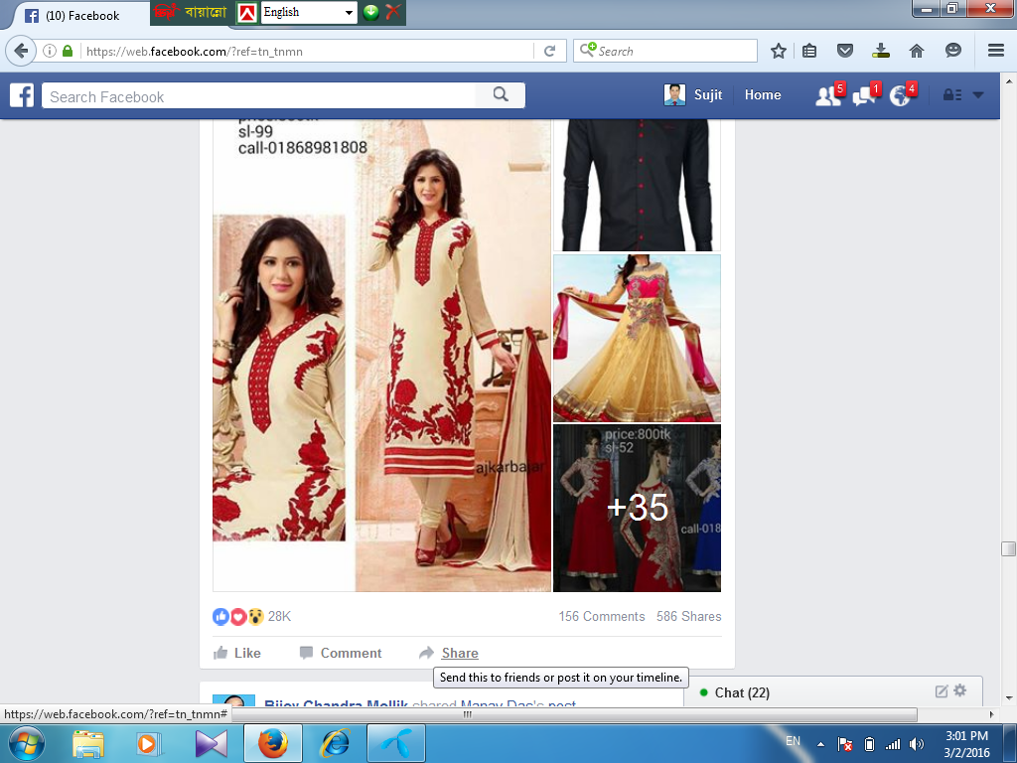

Slide 4
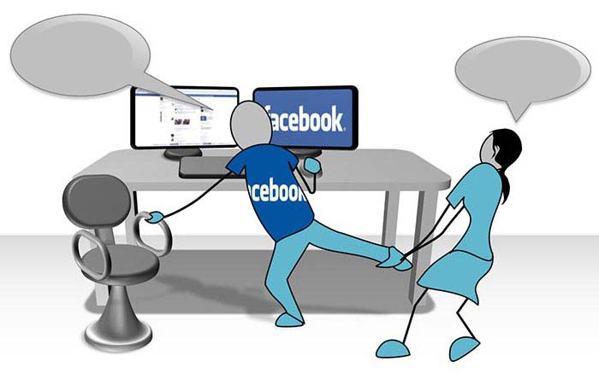
ছবিটির দিকে লক্ষ্য কর-
মা! আর একটু সময়..
অনেক হয়েছে আর না..

Slide 5
সামাজিক নেটওয়ার্কে আসক্তি

Slide 6
শিখনফল
১। সামাজিক নেটওয়ার্কের ধারণাকে সংজ্ঞায়িত করতে পারবে।
২। বিভিন্ন ধরণের সামাজিক নেটওয়ার্কের নাম উল্লেখ করতে পারবে।
৩। সামাজিক নেটওয়ার্কের গুরুত্ব বলতে পারবে।
4। সামাজিক নেটওয়ার্কের আসক্তি থেকে মুক্ত থাকার উপায়
ব্যাখ্যা করতে পারবে।

Slide 7
প্রাচীন কালের সামাজিক যোগাযোগ…
পাখির পালক দিয়ে চিঠি লিখছে
দোয়াত কলম দিয়ে চিঠি লিখছে

Slide 8
পূর্বে মানুষ পাখির মাধ্যমে চিঠি বিলি করে
সামাজিক যোগাযোগ রক্ষা করেছিল।

Slide 9
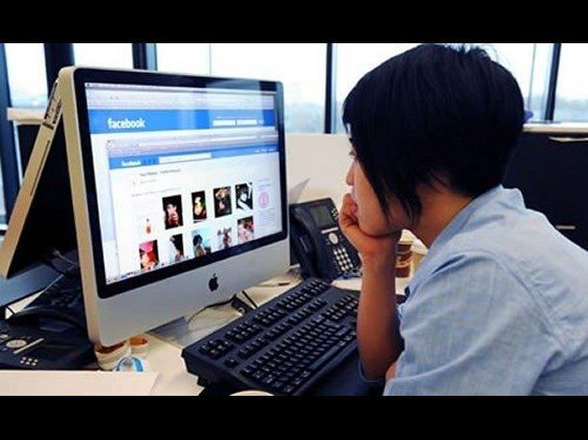
বর্তমানে নেটওয়ার্কের মাধ্যমে সামাজিক যোগাযোগ করছে।

Slide 10
একক কাজ
সময়ঃ ৩মিনিট
সামাজিক নেটওয়ার্ক বলতে কি বুঝ?
উত্তর: সামাজিক নেটওয়ার্ক বলতে মানব সভ্যতার সেই চিরন্তন সামাজিক যোগাযোগকে না বুঝিয়ে ইন্টারনেট নির্ভর সম্পুর্ণ নতুন এক ধরণের নেটওয়ার্ক কে বুঝায়।

Slide 11
বিভিন্ন ধরণের সামাজিক নেটওয়ার্কের নাম-
ফেইসবুক
টুইটার

Slide 12
গুগল প্লাস
ইনস্টাগ্রাম

Slide 14
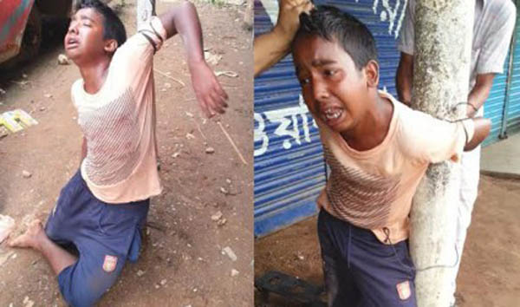
সামাজিক নেটওয়ার্কের গুরুত্ব-
শিশু রাজন হত্যার চিত্র সামাজিক নেটওয়ার্কে ছড়িয়ে যায়।
ফলে সাধারণ মানুষ বিক্ষুদ্ধ হয়।

Slide 15
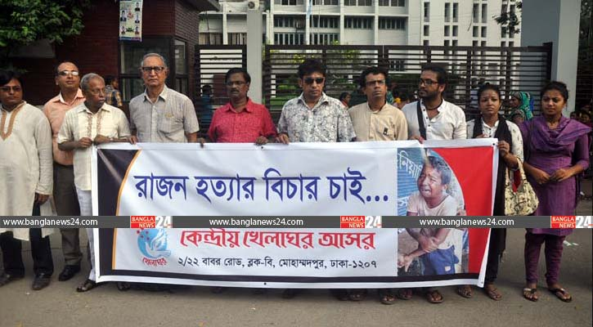
সামাজিক নেটওয়ার্কের মাধ্যমে শিশু রাজন হত্যা সামাজিক আন্দোলনে রূপ নেয়।

Slide 16
ফলশ্রুতিতে শিশু রাজন হত্যার আসামীদের ফাঁসির রায় হয়।

Slide 17
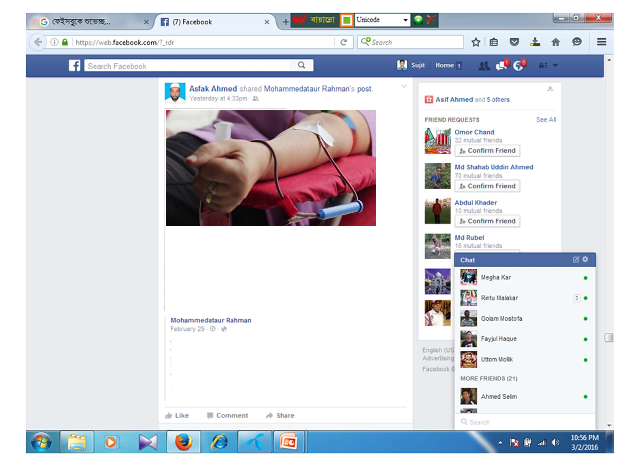
একজন মুমূর্ষ রোগীর জন্য রক্তের প্রয়োজন
রক্তের গ্রুফ- Oনেগেটিভ
যোগাযোগ করুন-01725-345730
সামাজিক যোগাযোগের মাধ্যমে জরুরী বার্তা সবার সাথে শেয়ার

Slide 18
ইভটিজিং প্রতিরোধে সামাজিক
নেটওয়ার্কের ভূমিকা

Slide 19
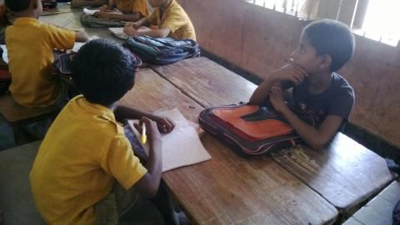
জোড়ায় কাজ
সময়ঃ ৩মিনিট
তোমার এলাকায় ঘূর্ণিঝড় আঘাত আনতে পারে, নেটওয়ার্কের কোন কোন মাধ্যম ব্যবহার করে তোমরা তা প্রচার করবে।

Slide 20
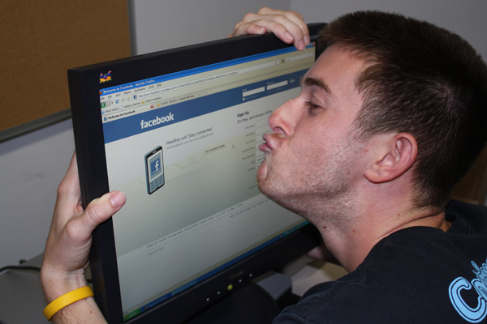
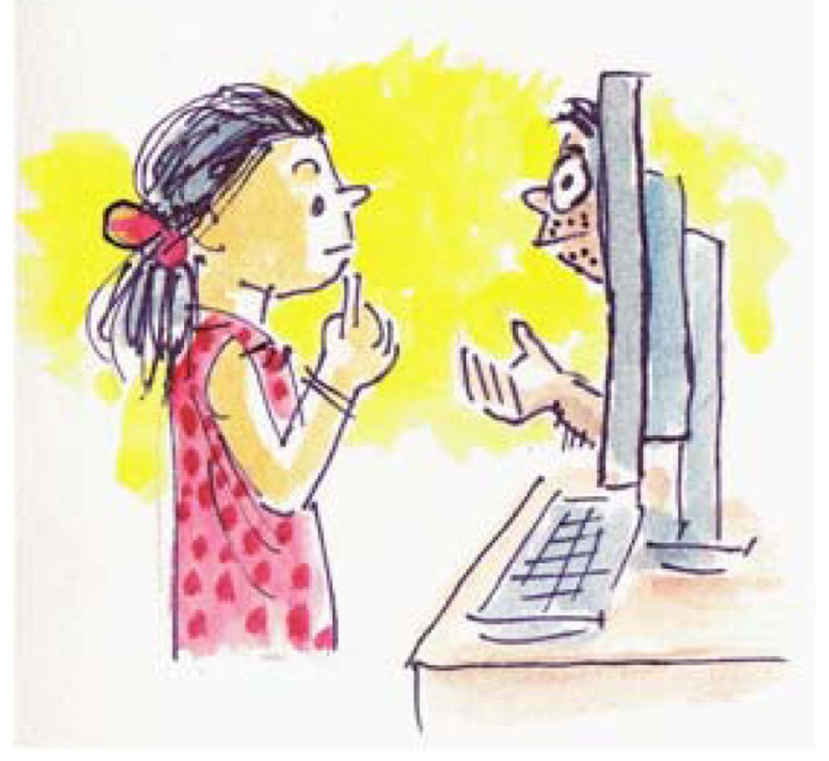
সামাজিক
নেটওয়ার্কে আসক্তি-

Slide 21
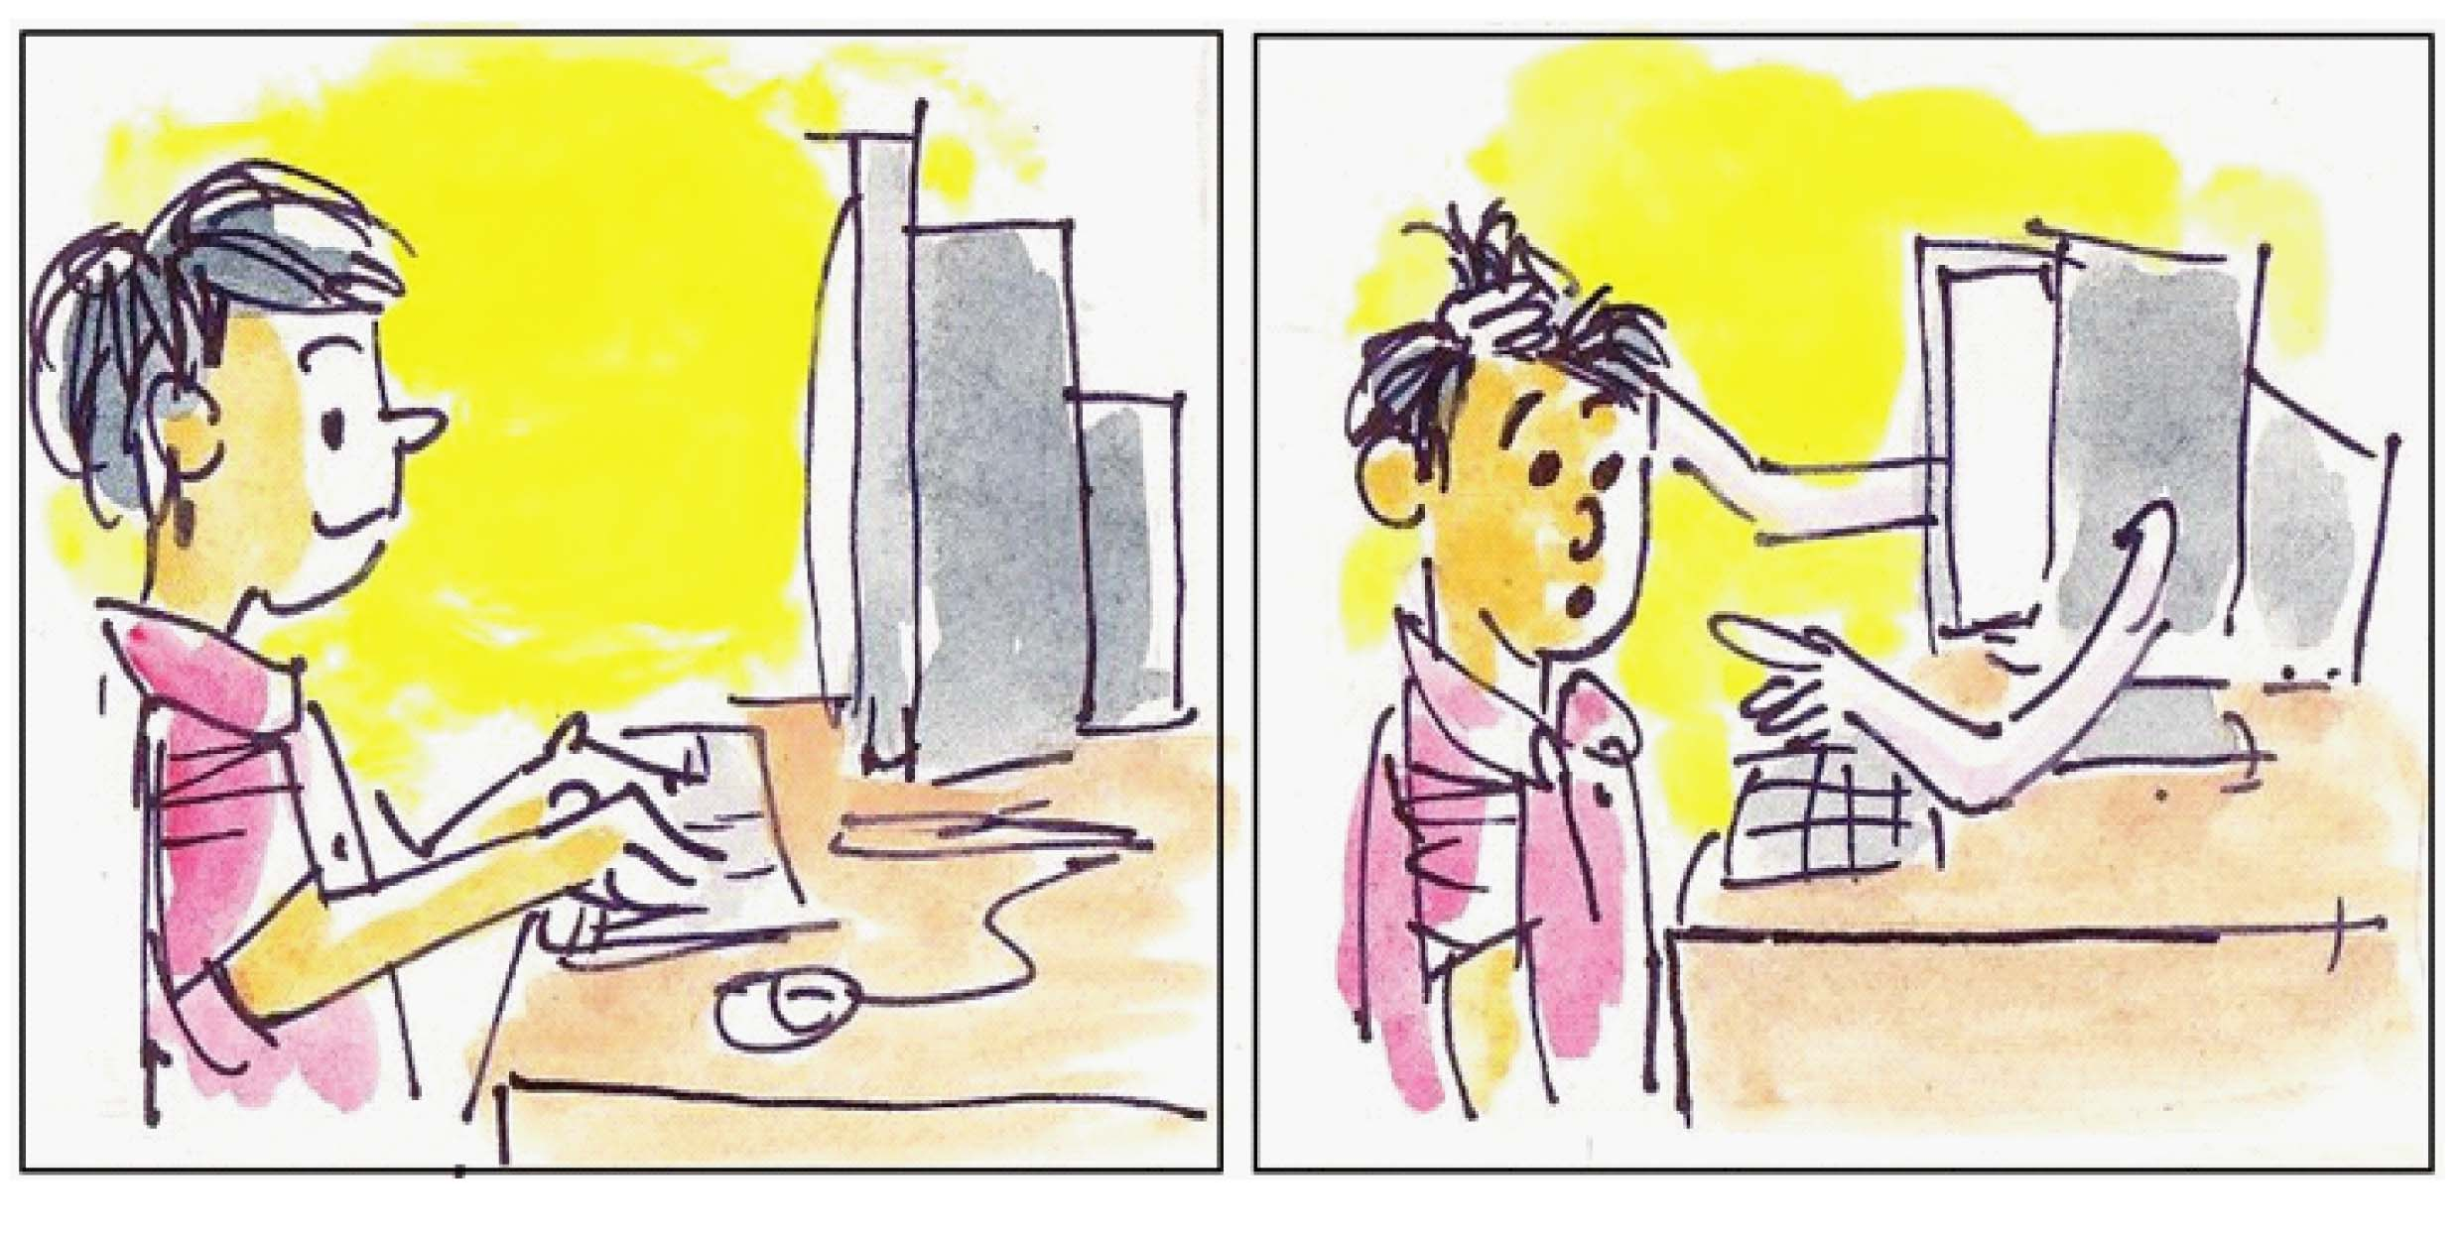
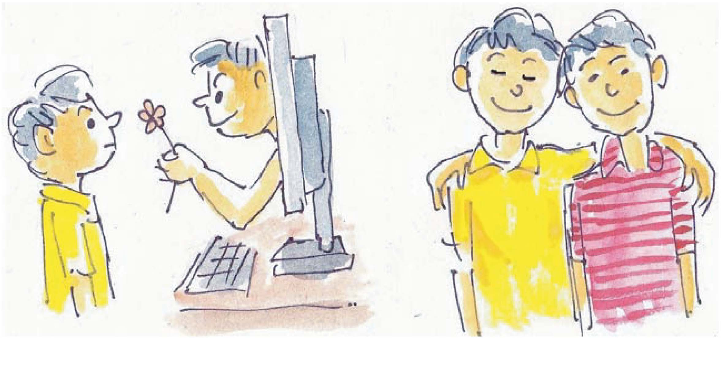
প্রযুক্তি আমরা ব্যবহার করব কিন্তু প্রযুক্তি যেন আমাদের ব্যবহার করতে না পারে
ফেইসবুকের ফেইক বন্ধুকে সত্যিকারের
বন্ধু মনে করছে.
সামাজিক নেটওয়ার্কে আসক্তি-

Slide 22
নেটওয়ার্কের আসক্তি থেকে মুক্ত থাকার উপায়-
বাড়িতে পড়াশুনা করা
লাইব্রেরীতে বই পড়া

Slide 23
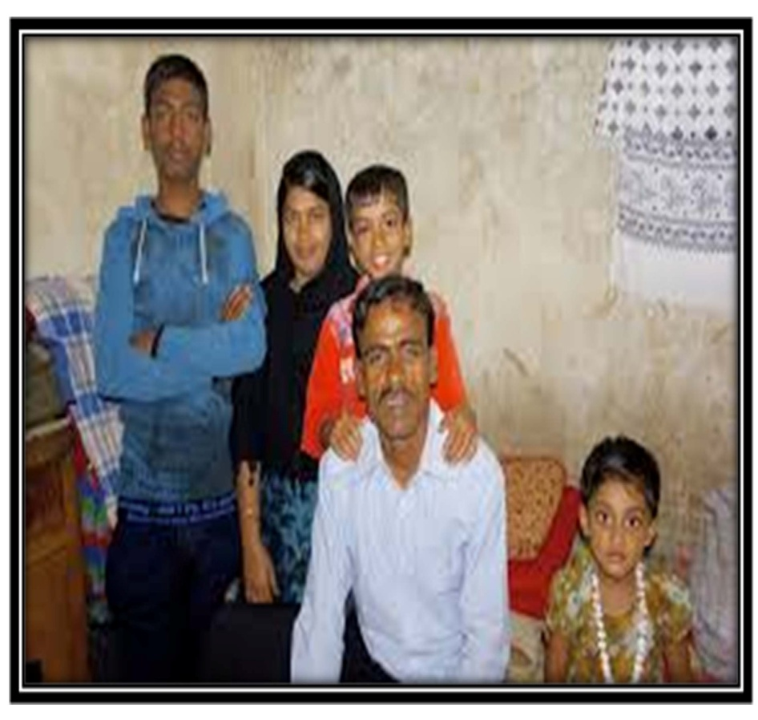
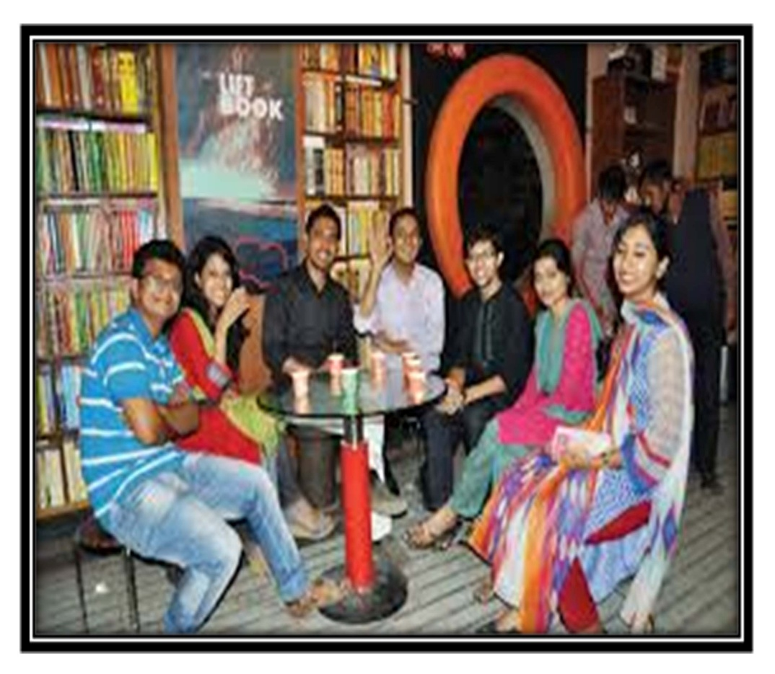
পরিবারের সাথে সময় দেওয়া
বন্ধুদের সাথে আড্ডা

Slide 24
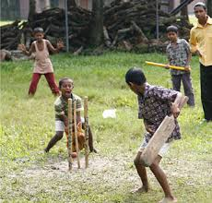
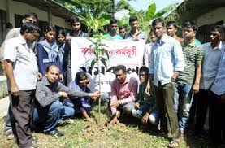
নেটওয়ার্কের আসক্তি থেকে মুক্ত থাকার উপায়-
খেলাধুলা করা
বৃক্ষরোপন করা

Slide 25
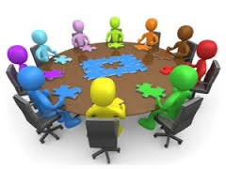
দলীয় কাজ
সময়ঃ 7মিনিট
জনমত তৈরীতে সামাজিক নেটওয়ার্কের ভূমিকা মূল্যায়ন কর।
সামাজিক নেটওয়ার্কে আসক্তি কখন জন্মায় বলে তুমি মনে কর?

Slide 26
মূল্যায়ন
১। সামাজিক নেটওয়ার্কে আসক্তি বলতে কী বুঝ?
২। পারস্পরিক যোগাযোগ রক্ষায় সামাজিক নেটওয়ার্কের
২টি গুরুত্ব বর্ণনা কর।
৩। সামাজিক নেটওয়ার্কের আসক্তি থেকে মুক্তির 2টি উপায়
ব্যাখ্যা কর।

Slide 27
বাড়ির কাজ
বাস্তব জীবনে সামাজিক নেটওয়ার্ক ব্যবহারের প্রয়োজনীয়তা খাতায় লিখে নিয়ে আসবে।

Slide 28
ধন্যবাদ

